Slide 1
Sơ đồ mạch và lựa chọn phần tử
Thiết kế bộ biến đổi làm việc ở chế độ chuyển mạch
Các phần tử truyền tín hiệu
Lựa chọn các phần tử thụ động

Slide 2
1 Thiết kế bộ biến đổi làm việc ở chế độ chuyển mạch
Bộ biến ðổi làm việc ở chế ðộ chuyển mạch vốn có nhiễu ðiện từ và sẽ gây ra nhiều nhiễu nếu không ðuợc kiểm soát chặt chẽ. Những kỹ thuật này cũng sẽ giúp làm cho các nguồn cung cấp năng lượng thấp làm việc ở chế ðộ chuyển mạch sinh ra nhiều nhiễu ở nguồn cấp cho các mạch tuong tự nhạy cảm
Một trong những lĩnh vực chính cần được lưu ý để tuân thủ EMC/EMI hiện nay là phát xạ bức xạ RF phát sinh từ việc kết nối cáp và tính nhạy cảm khi nhận nhiễu. Các cáp này tạo thành đường nối ghép chính can thiệp vào bất kỳ khu vực nào của thiết bị và sinh nhiễu ra môi trường. Thông thường các cáp này mang tín hiệu tần số cao, và điều này có thể nảy sinh một số thách thức trong việc cải thiện tính năng EMC/EMI của chúng

Slide 3
1 Thiết kế bộ biến đổi làm việc ở chế độ chuyển mạch
1 Thiết kế bộ biến đổi làm việc ở chế độ chuyển mạch
Lựa chọn mạch
Như đã nói trên, các bộ biến đổi ngày nay rất phổ biến làm việc ở chế độ chuyển mạch (switching). Các bộ biến đổi switching thường dùng hiện nay là: buck, boost, flyback, resonant … Khi làm việc ở chế độ chuyển mạch, dạng sóng tín hiệu điện áp và dòng điện rất thường gặp có dạng như hình 2.1. Trên quan điểm EMC tín hiệu càng nhiều gai nhọn như hình 2.1a EMC càng xấu, tín hiệu càng gần hình sin (hình 2.1e) EMC càng tốt.
Như trên hình 2.1, chuyển mạch “mềm” luôn luôn tốt hơn chuyển mạch đột ngột [RE 11], nghĩa là cả hai sự biến thiên dv/dt và di/dt đều thấp. Có một số cấu trúc mạch tạo ra lượng phát thải tối thiểu bằng cách giảm dV/dt và/hoặc di/dt, đồng thời giảm các đột biến áp và dòng trên các bóng bán dẫn chuyển mạch.

Slide 4
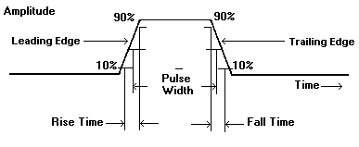
1 Thiết kế bộ biến đổi làm việc ở chế độ chuyển mạch
1 Thiết kế bộ biến đổi làm việc ở chế độ chuyển mạch
Lựa chọn mạch
Theo quan điểm của EMC, các cạnh (Rise time and Fall time) của xung chuyển mạch dốc hơn có nghĩa là nhiều năng lượng hơn trong sóng hài tần số cao hơn, do đó các bộ lọc lớn hơn và che chắn phức tạp hơn. Trong các bộ biến đổi chuyển mạch, sóng hài lên đến 1000 (bậc hài 1000) lần tần số cơ bản, thường gây lỗi và không đáp ứng được các kiểm tra về phát thải.

Slide 5
1 Thiết kế bộ biến đổi làm việc ở chế độ chuyển mạch
1 Thiết kế bộ biến đổi làm việc ở chế độ chuyển mạch
Lựa chọn mạch
Trong các cấu hình truyền thống, ở đó các thiết bị nguồn không chuyển mạch ở điện áp hoặc dòng điện zero, không phải lúc nào cũng có thể cải thiện hiệu suất. Tất cả các hệ thống, mạch, và các thành phần (đặc biệt là các thành phần dễ bị hư hỏng) có tần số cộng hưởng tự nhiên ở tần số vô tuyến điện. Khi các dạng sóng được sử dụng bởi một mạch có chứa các thành phần quang phổ gần với các tần số cộng hưởng tự nhiên, sự cộng hưởng của chúng sẽ làm cho "kích động" và gây ra nhiễu, các dao động và phát xạ không mong muốn, và các quá điện áp có thể làm tăng tổn hao trong các thiết bị chuyển mạch công suất và thậm chí làm hỏng chúng.
Giảm ảnh hưởng của những cộng hưởng này người ta dùng kỹ thuật snubbing. Nhưng chúng thường tổn hao năng lượng, cũng như yêu cầu các thành phần đắt tiền hơn và kích thước PCB lớn hơn. Vì vậy, chuyển mạch với tốc độ cao hơn (có nghĩa là tần số ngày càng cao) làm giảm hiệu quả và/hoặc độ tin cậy xấu hơn. Đối với những thiết kế chuyển mạch mềm, kỹ thuật này chiếm 1 – 2% tổn hao thiết bị với chi phí, kích thước bộ lọc và che chắn thấp, độ tản nhiệt tối thiểu và độ tin cậy tốt.

Slide 6
1 Thiết kế bộ biến đổi làm việc ở chế độ chuyển mạch
1 Thiết kế bộ biến đổi làm việc ở chế độ chuyển mạch
Các dạng tín hiệu khi làm việc ở chế độ chuyển mạch
EMC xấu
EMC tốt
a.
b.
c.
d.
e.
Hình 2.1 các dạng sóng tín hiệu của bộ biến đổi switching

Slide 7
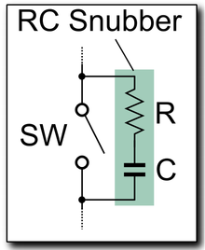
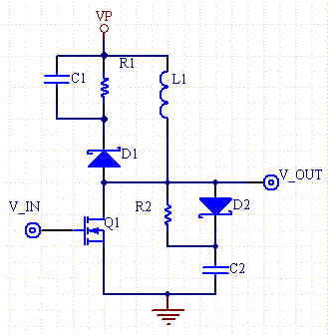
1 Thiết kế bộ biến đổi làm việc ở chế độ chuyển mạch
1 Thiết kế bộ biến đổi làm việc ở chế độ chuyển mạch
Snubbing
Snubber thường được yêu cầu để bảo vệ các bóng bán dẫn khi chuyển mạch có điện áp đỉnh sinh ra bởi sự cộng hưởng của các thành phần ký sinh trong các phần tử mạch.

Slide 8
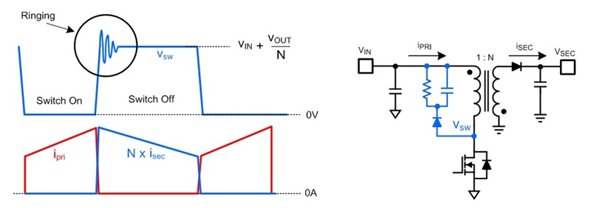
1 Thiết kế bộ biến đổi làm việc ở chế độ chuyển mạch
1 Thiết kế bộ biến đổi làm việc ở chế độ chuyển mạch
Dạng sóng

Slide 9
1 Thiết kế bộ biến đổi làm việc ở chế độ chuyển mạch
1 Thiết kế bộ biến đổi làm việc ở chế độ chuyển mạch
Tản nhiệt
Heatsinks có ðiện dung khoảng 50pF [RE 11]cho các collector (hoặc drain (D)) của một linh kiện bán dẫn công suất TO247, và các ðiện dung tuong tự với các kiểu ðóng gói khác, do ðó kết hợp chặt chẽ với dV/dt của collector (hoặc drain) và có thể tạo ra nhiễu mạnh của các ðiện truờng thông qua ðiện dung của các thành phần khác bên trong hay bên ngoài sản phẩm. Tốt nhất là kết nối tản nhiệt thiết bị chuyển mạch so cấp trực tiếp với một trong những ðuờng dẫn nguồn DC chính  luu ý ðầy ðủ các yêu cầu về an toàn, bao gồm cả cảnh báo rõ ràng trên hoặc gần tản nhiệt ðang hoạt ðộng.

Slide 10
1 Thiết kế bộ biến đổi làm việc ở chế độ chuyển mạch
1 Thiết kế bộ biến đổi làm việc ở chế độ chuyển mạch
Chỉnh luu
Các bộ chỉnh luu ðuợc sử dụng ở phía so cấp và thứ cấp có thể gây ra nhiễu lớn (do ðó phát thải) do chạy dòng ðiện phục hồi của chúng.
Các thiết bị chuyển mạch nhanh hon cần ít ðiện tích phục hồi hon (dòng ðiện x thời gian) và có thể gây ra nhiễu ít hon. Nhung nếu chúng là loại chuyển mạch cứng, chúng có thể kích thích sự cộng huởng trong các bộ phận chuyển mạch (ðặc biệt là biến áp cách ly) và gây ra xung quá ðộ và phát thải.
Tốt nhất với EMC là sử dụng các bộ chỉnh luu hoạt ðộng nhanh nhung các ðặc tính chuyển mạch mềm,

Slide 11
1 Thiết kế bộ biến đổi làm việc ở chế độ chuyển mạch
1 Thiết kế bộ biến đổi làm việc ở chế độ chuyển mạch
Giải pháp liên quan đến các thành phần từ tính
Chú ý đặc biệt là các mạch từ của cuộn cảm và biến áp, ví dụ: sử dụng lõi toroids hoặc lõi không có khe hở. Các lõi hình xuyến bằng bột sắt ép có sẵn cho các phần lưu trữ năng lượng từ tính, chúng có khoảng cách không khí phân tán và phát ra những trường thấp hơn các lõi bị có khe hở.

Slide 12
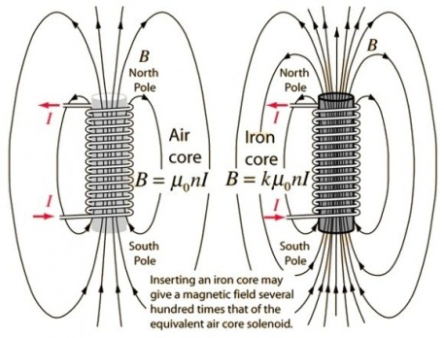
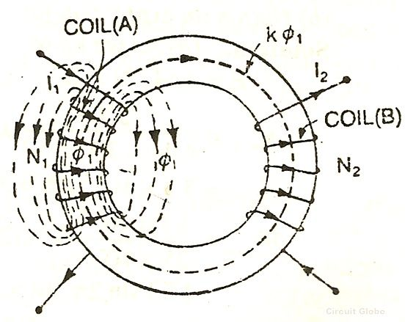
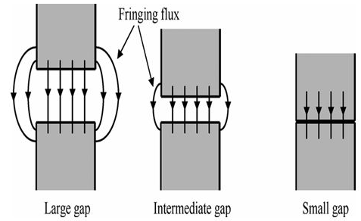
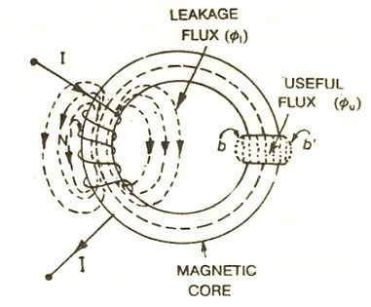
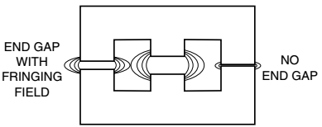
1 Thiết kế bộ biến đổi làm việc ở chế độ chuyển mạch
1 Thiết kế bộ biến đổi làm việc ở chế độ chuyển mạch
Giải pháp liên quan đến các thành phần từ tính
a.
b.
c.
e.
d.

Slide 13
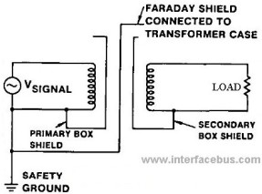
1. Thiết kế bộ biến đổi làm việc ở chế độ chuyển mạch
1 Thiết kế bộ biến đổi làm việc ở chế độ chuyển mạch
Giải pháp liên quan đến các thành phần từ tính
Thiết kế màn chắn
Hình 2.6 Biến áp có màn chắn giảm nhiễu

Slide 14
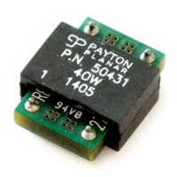
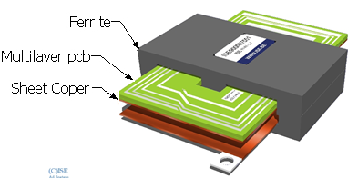
1 Thiết kế bộ biến đổi làm việc ở chế độ chuyển mạch
1 Thiết kế bộ biến đổi làm việc ở chế độ chuyển mạch
Giải pháp liên quan đến các thành phần từ tính
Thiết kế biến áp PCB
Kết cấu biến áp PCB

Slide 15
2 Các phần tử truyền tín hiệu
1 Truyền tín hiệu phi kim loại là tốt nhất
Truyền tín hiệu tốt nhất cho các mục ðích EMC là hồng ngoại hoặc quang học, thông qua không gian trống (ví dụ: IRDA) hoặc cáp sợi quang. Máy phát của chúng không ðuợc phát ra quá nhiều nhiễu, và máy thu phải ðủ miễn nhiễm, nhung thuờng dễ kiểm soát hon EMC của cáp dài. Các máy phát và máy thu ðuợc che chắn bằng kim loại.
Truyền tín hiệu không dây là một giải pháp thay thế khác, nhưng vì chúng sử dụng phổ vô tuyến, đôi khi chúng gây nhiễu sóng với các thiết bị điện tử gần đó và chúng cũng có thể bị nhiễu sóng điện từ trong không gian.

Slide 16
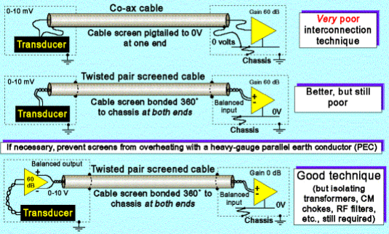
2 Các phần tử truyền tín hiệu
2 Kỹ thuật truyền tín hiệu bằng kim loại

Slide 17
3 Lựa chọn các phần tử thụ động
1. Tổng quan về các thành phần thụ động
Tất cả các thành phần thụ động chứa trở kháng (điện dung và điện cảm) ký sinh. Ở tần số cao có nhiều vấn đề về EMC xảy ra, các phần tử ký sinh này thường chiếm ưu thế, khiến chúng hoạt động hoàn toàn khác nhau.
Ví dụ: ở tần số cao, điện trở film trở thành một tụ điện (do độ lệch điện dung của nó khoảng 0,2pF) hoặc một cuộn cảm (do điện trở dây dẫn và dung sai xoắn ốc của nó).

Slide 18
3 Lựa chọn các phần tử thụ động
1 Tổng quan về các thành phần thụ động
Các thành phần từ tính phải có mạch từ kín, như đã được mô tả ở trên. Điều này rất quan trọng đối với khả năng miễn nhiễm cũng như phát thải. Ngay cả các máy biến áp được sử dụng ở nguồn lưới tuyến tính có thể cho tính năng EMC tốt hơn nếu chúng có màn chắn kết nối với đất bảo vệ.
Tất cả những khiếm khuyết trong các phần tử thụ động làm cho thiết kế bộ lọc trở nên phức tạp hơn nhiều so với các mạch trong sách giáo khoa và có thể gợi ý mô phỏng màn chắn.

Slide 19
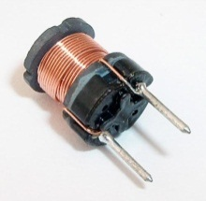
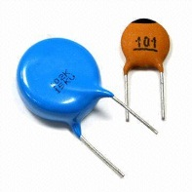
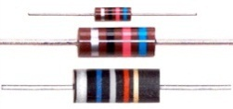
3 Lựa chọn các phần tử thụ động
2 Gợi ý cách lựa chọn phần tử thụ động
Các dạng đóng gói các linh kiện

Slide 20
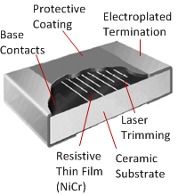
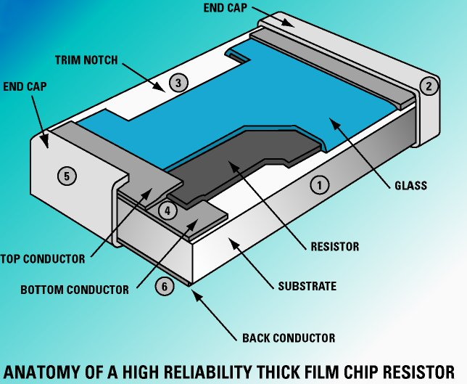
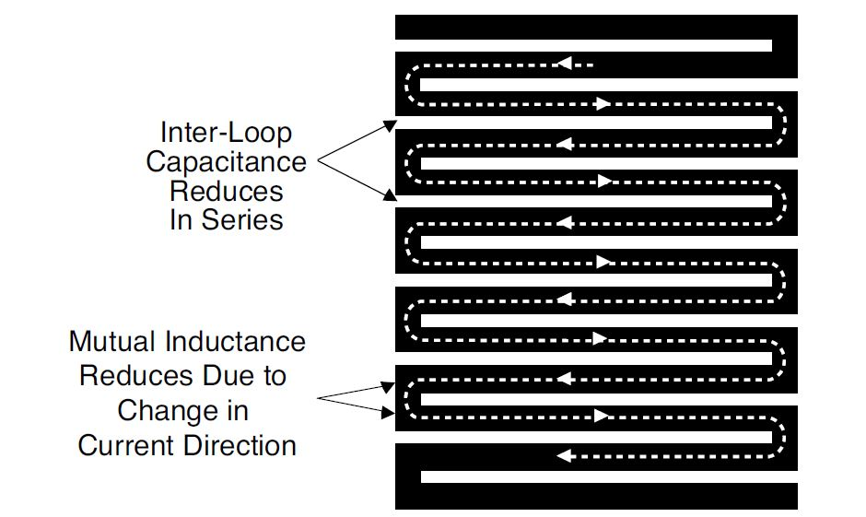
3 Lựa chọn các phần tử thụ động
2 Gợi ý cách lựa chọn phần tử thụ động
Lựa chọn điện trở

Slide 21
3 Lựa chọn các phần tử thụ động
2 Gợi ý cách lựa chọn phần tử thụ động
Điện trở gắn trên bề mặt luôn được ưu tiên hơn loại có dây dẫn vì các yếu tố ký sinh thấp của chúng.
Đối với loại dây dẫn, (loại có dây dẫn nối hai đầu – hướng tâm, phân biệt với loại dán bề mặt) loại film cacbon là lựa chọn ưu tiên, tiếp theo là màng kim loại, sau đó là dây quấn.
Điện trở film kim loại, có các thành phần ký sinh lớn hơn loại film carbon, chiếm ưu thế ở tần số tương đối thấp (theo MHz), do đó phù hợp với mật độ công suất cao hoặc mạch chính xác cao.
Các điện trở dây quấn có cảm ứng cao, do đó nó nên tránh trong các ứng dụng nhạy cảm tần số. Nó là tốt nhất cho mạch xử lý công suất lớn.

Slide 22
3 Lựa chọn các phần tử thụ động
2 Gợi ý cách lựa chọn phần tử thụ động
Trong thiết kế bộ khuếch đại, lựa chọn điện trở là rất quan trọng. Ở tần số cao, trở kháng sẽ tăng theo hiệu ứng của điện cảm trong điện trở. Do đó, các điện trở tạo thành độ lợi được đặt gần mạch khuếch đại để giảm thiểu điện cảm của bảng mạch.
Trong các mạch điện trở định thiên (kéo lên/kéo xuống), chuyển mạch nhanh từ các bóng bán dẫn hoặc các mạch IC sinh ra nhiễu. Để giảm thiểu hiệu ứng này, tất cả các điện trở định thiên (biasing) phải được đặt càng gần càng tốt với thiết bị hoạt động và công suất của nó và đất để giảm thiểu điện cảm từ đường dẫn trên PCB.

Slide 23
3 Lựa chọn các phần tử thụ động
2 Gợi ý cách lựa chọn phần tử thụ động
Lựa chọn tụ điện
Lựa chọn tụ điện phù hợp không dễ dàng do nhiều loại và phản ứng của chúng. Tuy nhiên, tụ điện là một thành phần có thể giải quyết nhiều vấn đề EMC. Sau đây mô tả các loại phổ biến nhất, đặc điểm và cách sử dụng của chúng.

Slide 24
3 Lựa chọn các phần tử thụ động
2 Gợi ý cách lựa chọn phần tử thụ động
Tụ điện phân nhôm thường được chế tạo bằng các lá nhôm uốn lượn xoắn ốc giữa một lớp điện môi mỏng, có điện dung cao trên một đơn vị thể tích nhưng làm tăng điện cảm bên trong của nó.
Tụ tantali được làm từ một khối của điện môi với tấm trực tiếp và kết nối tới chân ra, nên có điện cảm bên thấp hơn so với tụ điện điện phân nhôm.
Tụ gốm được chế tạo bằng nhiều tấm kim loại song song với điện môi là gốm. Ký sinh chiếm ưu thế là độ tự cảm của cấu trúc tấm và điều này thường chiếm ưu thế về trở kháng đối với hầu hết các loại trong vùng tần số thấp hơn MHz.

Slide 25
3 Lựa chọn các phần tử thụ động
2 Gợi ý cách lựa chọn phần tử thụ động
Cuộn cảm
Cuộn cảm là thành phần tạo thành liên kết giữa từ trường và điện trường, do đó có khả năng dễ bị ảnh hưởng EMC hơn các thành phần khác vì chúng có khả năng tương tác với từ trường. Tương tự như tụ điện, cuộn cảm khi được sử dụng một cách thông minh, có thể cải thiện tốt cho nhiều vấn đề EMC.
Một lợi thế của cuộn cảm so với tụ điện hoặc điện trở là không có điện cảm ký sinh, do đó có rất ít sự khác biệt giữa các loại dán bề mặt và loại nối dây.

Slide 26
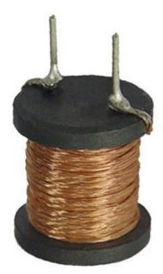
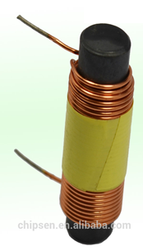
3 Lựa chọn các phần tử thụ động
2 Gợi ý cách lựa chọn phần tử thụ động
Cuộn cảm
Đối với cuộn kháng lõi từ hở, vì từ trường của cuộn cảm lõi hở đi qua không khí, điều này gây ra bức xạ và có thể gây ra các vấn đề về EMI. Đối với việc lựa chọn cuộn cảm lõi hở, loại suốt chỉ (hình a) tốt hơn loại que hoặc solenoid (hình b) vì từ trường được điều khiển bởi lõi (tức là từ trường cục bộ trong lõi).
a.
b.

Slide 27
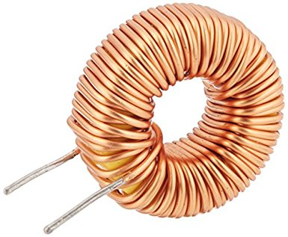
3 Lựa chọn các phần tử thụ động
2 Gợi ý cách lựa chọn phần tử thụ động
Cuộn cảm
Đối với cuộn cảm lõi từ kín, từ trường hoàn toàn chạy trong lõi. Do đó, loại cuộn cảm này lý tưởng hơn trong thiết kế mạch, ngoại trừ chúng đắt tiền hơn. Một ưu điểm của hình dạng lõi xuyến của cuộn cảm là nó không chỉ giữ từ trường trong lõi, nó còn có hiệu ứng tự hủy trường nào phát xạ vào cuộn cảm.

